Slide 1
Воспитать человека интеллектуально, не воспитав нравственно, значит-вырастить угрозу для общества!
Теодор Рузвельт

Slide 2
Человек должен постоянно развиваться, узнавать что-то новое ,постигать науку и пополнять свои знания,но достигая образованности своего ума ни в коем случае не забывайте об образованности своей души. Именно образованная душа делает человека Человеком.

Slide 3
Александр Васильевич Суворов
Великий русский полководец

Slide 4
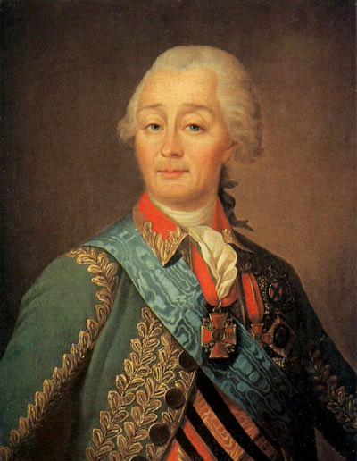
Великий и талантливый полководец был высокообразованным человеком. Владел несколькими языками, занимался литературным творчеством, философией и историей. И даже во время своего величия он никогда не забывал о своей души.

Slide 5
«Сердце мое не затруднялось в добре, и должность никогда не полагала в нем преград. Поступая откровенно, я остерегался одного нравственного зла, а телесное само собой исчезало».
«Без добродетели нет ни славы, ни чести.»
«Ученье - свет, а неученье – тьма.»
-говорил великий полководец

Slide 6
Иннокентий Михайлович Сибиряков
русский миллионер и благотворитель,
ставший на путь иноческого подвига

Slide 7
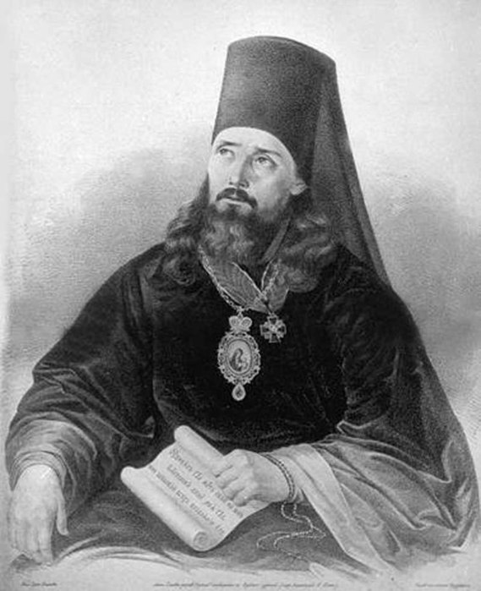
Иннокентий Сибиряков, получив начальное образование дома, учился в Иркутском реальном училище, преобразованном на последнем году учебы Иннокентия Михайловича в Промышленное училище. Здесь он освоил курсы точных наук. Много времени Иннокентий Михайлович Сибиряков уделял и самообразованию.
Сибиряков жертвовал огромные денежные суммы на благотворительность, строительство школ и библиотек, приютов и гимназий, церквей и храмов.

Slide 8
В трудные для русского народа голодные годы (1891 – 1892) золотопромышленник выделял огромные средства для закупки хлеба, финансировал санитарные отряды и организовывал разнообразную помощь в голодающих поселениях Тобольского края (известно, что с этой целью Иннокентий Сибиряков лично выезжал в Курган), щедро помогал переселенцам из центральных губерний России в Сибирь и на Дальний Восток…

Slide 9
Об Иннокентии Михайловиче Сибирякове писали : «Цель всей его жизни заключалась в служении истине, добру, в стремлении к идеалу».

Slide 10
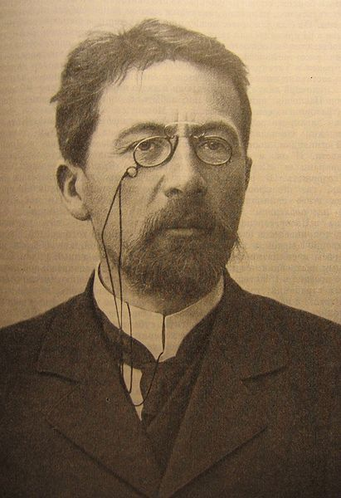
Чехов Антон Павлович
русский писатель,врач

Slide 11
Родился Чехов в семье купца. Воспитывался в строгих правилах, поступил в гимназию в 1868 году. В 1879 Антон Чехов окончил гимназию и почти сразу же уехал в столицу, где поступил в Московский университет на медицинский факультет.

Slide 12
В 1892 Чехов купил имение в Мелихово. Там он помогал местным крестьянам в качестве врача, построил несколько школ для детей крестьян, а также проводит перепись населения.

Slide 13
Антон Чехов
В человеке должно быть все прекрасно: и лицо, и одежда, и душа, и мысли.
Воспитанные люди уважают человеческую личность, а потому всегда снисходительны, мягки, вежливы, уступчивы.

Slide 14
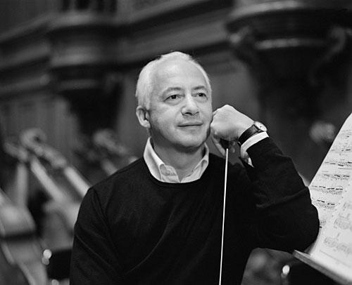
Спиваков Владимир Теодорович
Народный артист СССР, президент Московского Международного Дома музыки

Slide 15
В детстве вольнослушателем Спиваков посещал школу живописи при Ленинградской академии художеств. В целях самозащиты начал заниматься боксом, получив впоследствии 2-й разряд, освоил игру на скрипке. Далее он поступает в Московскую государственную консерваторию им. П. И. Чайковского. В будущем Спиваков становится известным скрипачём-солистом.

Slide 16
Руководитель "Виртуозов Москвы", у которого "в начале было сердце", кто готов был "плакать с плачущими", всегда обладал повышенной чувствительностью к людским бедам и немедленно являлся на помощь.

Slide 17
Актом самопожертвования и грандиозного мужества стал выезд В. Спивакова и его оркестра в Киев через несколько дней после взрыва атомного реактора в Чернобыле.

Slide 18
На концерте в Дахау, где был известный концлагерь, в зале даже мужчины плакали, и музыканты сидели со слезами на глазах.
После катастрофического землетрясения 1988 года в Спитаке для поездки в Ленинакан (спустя три месяца) Спиваков составил композицию Реквиема из стихов А. Ахматовой с исполнении А. Демидовой и музыки Д. Шостаковича — Камерной симфонии.

Slide 19
Владимир Спиваков организовал Международный Благотворительный Фонд, который помогает молодым талантливым музыкантам, танцорам, художникам, организовывая для них мастер-классы, концерты, туры и выставки. Стипендиаты Фонда принимают участие в международных и всероссийских конкурсах и фестивалях. Фонд осуществляет поддержку в сфере детского здоровья, помогает сиротам, детям-инвалидам, детским домам и больницам, поддерживает многие социальные программы, связанные с образованием, наукой, искусством и культурой.

Slide 20
Александр Дольский
Чтобы судьбу ,как задачку решить,
Мало постигнуть азы мирозданья,
Есть ещё образованье души-
Самое высшее образование!

